Slide 1
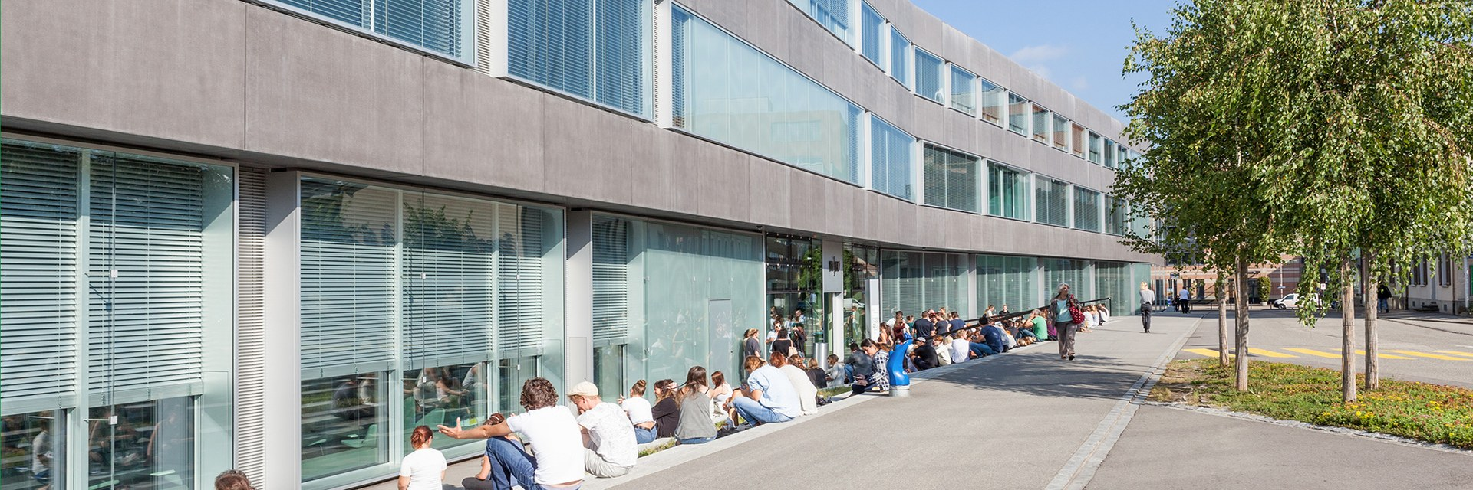
Forschung und Entwicklung zur Wirkung von Leichter Sprache
Prof. Gabriela Antener lic. phil.
Institut Integration und Partizipation
IKT-Forum 2018, Linz

Slide 2

F & E zur Wirkung von Leichter Sprache
Partizipation
Rezipientinnen/Rezipienten
Text

Slide 3



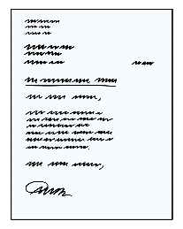






Texterstellung
Textverwendung
Texten
Korrektheit prüfen
Verständlichkeit prüfen

Slide 4
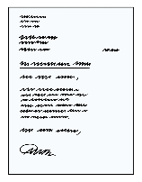

    Evaluation
    Texterstellung
  Qualitätskriterien in Bezug auf Regeln und Prozesse zum Erstellen von «guten» Produkten
  Wirkungen auf die beteiligten Parteien
    Evaluation Textverwendung durch AG
  Wie, wem, wann, aufgrund welcher Kriterien werden welche Texte in LS zur Verfügung gestellt?
  In welchen Situationen werden Texte in LS verwendet?

Slide 5
Wirkung der Texte auf verschiedene Gruppen
  Erreichen Texte in LS
  die Adressaten?
  Verstehen Leserinnen und Leser
  Texte in LS?
  Wie nehmen Leserinnen und Leser
  Texte in LS wahr?
  Wie wirken sich die Texte in LS in anderen Bereichen auf Leser/innen aus?
Spezifische Zielgruppen
Andere Rezipienten
Herausgeber-schaft
Öffentlichkeit

Slide 6

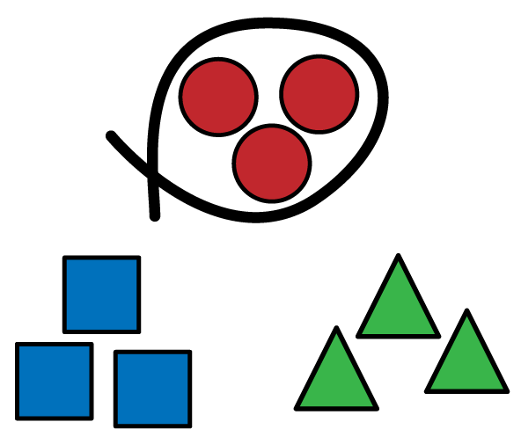
Beispiele
Vorher
Intervention
Nachher
  Einverständniserklärung
  Leichte Sprache ⬄ Normaler Text
  Randomisierter, kontrollierter Versuch
  TN: Patienten, ∅ Lesefähigkeiten
  Resultate:
  Weniger Angst und höhere Zufriedenheit mit Einverständniserklärung
  Keine Unterschiede im Verstehen und Angst vor der Krankheit
  Quelle: Coney et al. (2003)
  Nacherzählung Film
  Leichte Sprache ⬄ Normaler Text
  Kontrollgruppen
  TN: Menschen mit GB, Menschen ohne GB
  Resultate:
  TN mit GB erzählen Geschichte besser nach, wenn Text voher in LS
  Kein Unterschied bei TN ohne GB
  Quelle: Nonn (2015)

Slide 7
Partizipation
Mehr Partizipationschancen?
  Welche Texte/Medien sind verfügbar?
    Textarten
    aus welchen Bereichen
  Wie ist Zugang zu Information und Kommunikation in verschiedenen gesellschaftlichen Bereichen realisiert?
  Werden Texte in LS erkannt, gesucht, genutzt?
  Steigerung der Partizipation?
  Erkennen Rezipienten aufgrund von LS Partizipationschancen?
  Realisieren sie Partizipationsmöglichkeiten?

Slide 8
Leichte Sprache auf der politischen Agenda
Wirkungsanalyse als Instrument zur Überprüfung/Steuerung
Input
Rechtliche Grundlagen
Politische Ziele
Umsetzung
Ressourcen
Ouput
Produkte
Outcome
Impact
Gesellschaftliche Auswirkungen
Wirkung auf Zielgruppen
Strukturen
Prozesse
Auftrag
Wirkung auf andere Gruppen
Angebote
Leistungen

Slide 9

Kontakt
Gabriela Antener
Hochschule für Soziale Arbeit FHNW
Institut Integration und Partizipation
Riggenbachstrasse 16
CH-4600 Olten
E-Mail: gabriela.antener@fhnw.ch
Bildquellen
Piktogramme einzeln oder zusammengesetzt aus © SymbolStix
Fotographie auf S. 2ff von Antonio Guillem, https://emagazin.fhnw.ch/de/alle-ausgaben/vielfalt/endlich-verstaendlich-behoerdeninformationen-in-leichter-sprache.html

